Slide 1
Визначення критеріїв здоров`я громадян України завдяки анкетуванню та поглибленому медичному обстеженню під час військового стану
к. мед. наук О. Михайленко
д. біол. наук, професор М. Антомонов

Slide 2
Мета дослідження :
Оцінити особливості змін здоров`я громадян України під час військового стану для подальшого удосконалення діагностики й стратифікації ступеня ризику розвитку серцево-судинних ускладнень і своєчасного призначення адекватної терапії

Slide 3
Для реалізації даної мети були поставлені наступні завдання:
визначити зв’язок між кількісними показниками;
визначити зв’язок між ранговими показниками;
визначити зв`язок між кількісними та ранговими показниками

Slide 4
Об`єкт дослідження:
здоров`я респондентів: емоційний стан ( вплив стресу), метаболічний, гормональний та вітамінний статус

Slide 5
Предмет дослідження:
стан психо-емоційного здоров`я респондентів в залежності від віку та статі;
зміни метаболічних, гормональних, вітамінних показників у респондентів

Slide 6
Методи дослідження
опитування за допомогою анкетування;
загальноклінічні методики: відбір і клінічне обстеження респондентів, у тому числі визначення ІМТ кг\м²;
лабораторні: індекс Homa, у тому числі глюкоза і інсулін, загальний холестерин, 25 ОН вітD₃;
статистичні ( кореляційний аналіз, критерії відмінностей, графічні методи)

Slide 7
Анкета
Блоки | Назва | Килькість питань по блоках | Градація відповідей
 | Паспортна частина | 7
1 блок | Емоційний стан | 10 | 0- зовсім « ні» 1- трохи 2- помірно 3-досить сильно 4-надзвичайно сильно
2 блок | Спосіб життя | 11 | 0-зовсім « ні» 1-трохи 2-помірно 3-досить часто 4-надзвичайно часто
3 блок | Стан здоров`я | 6 | 0-зовсім « ні» 1-трохи 2-помірно 3-досить сильно 4-надзвичайно сильно

Slide 8
Паспортна частина
1.Стать: жіноча / чоловіча ( підкреслити )
2.Вік
3.Місце перебування, коли торкнулися Вас військові дії
4.Чи є / були Ви внутрішньо переміщеною особою? Так / Ні
5.Чи є/ були Ви учасником бойових дій? Так/ Ні
6.Ваша освіта ?
середня/ спеціальна/, неповна вища/ вища,( підкреслити)
7.Ваша професія?

Slide 9
1блок. Емоційний стан. Питання
.
1. Чи страждаєте Ви на порушення сну ?
2. Чи страждаєте Ви на неприємні сни, в яких знову відбувалась частина пережитого ?
3. Чи бентежать Вас образи чи спогади, що відкарбувалися в пам’яті?
4..Чи відчуваєте Ви емоційне напруження?
5. Чи відчуваєте Ви панічні атаки ( паніку)
6. Чи стежити Ви за своєю зовнішністю?
7 .Чи вважаєте Ви, що Ваші справи можуть принести Вам відчуття задоволення?
8.Чи впливає Ваш стан на роботу чи здатність працювати?
9.Чи впливає Ваш стан на будь-яку частину Вашого життя, таку як виховання дітей, навчання чи інші важливі заняття?
10. Чи впливає Ваш емоційний стан на бажання спілкуватися з родичами, друзями, знайомими?

Slide 10
2 блок. Спосіб життя. Питання
1. Чи займалися Ви спортом до повномаштабної російської агресії?
2. Чи почали Ви займатися спортом під час російської агресії?
3. Чи палили Ви тютюнові \ електронні сигарети ( підкреслити) до російської агресії?
4. Чи палити зараз?
5.Чи вживали Ви алкогольні напої до російської агресії?
6. Чи вживаєте алкогольні напої зараз?
7. Чи дотримувалися Ви правил щодо раціонального харчування до російської агресії ?
8.Чи дотримуєтеся Ви правил щодо раціональноо харчування зараз?
9.Чи відчуваєте Ви порушення апетиту?
10.Чи спостерігалася зміна смакових пріоритетів під час російської агресії?
11.Чи спостерігалася у Вас зміна ваги за період повномаштабної російської агресії ?

Slide 11
3 блок. Стан здоров`я. Питання
1. Як Ви оцінюєте свій стан здоров``я до початку російської
агресії?
2. Чи погіршився стан Вашого здоров`я під час російської
агресії?
3. Чи хворіли Ви до російської агресії хронічними
захворюваннями (цукровий діабет, хвороби щитоподібної
залози, аутоімунні захворювання, тонзіліти, хвороби
шлунково- кишкового тракту)?
4. Чи були загострення хронічної хвороби під час
російської агресії?
5. Чи страждаєте Ви на запальні процеси сечо – статевої
системи?
6. Чи страждаєте Ви на серцево- судинні захворювання?

Slide 12
Зв’язок між кількісними та ранговими показниками завдяки дисперсійному аналізу
Перемінна | Por_snu | Em.napr | Pan_atak | Sport | Palinnya | Rac_ harh | Zmina vagi | Zbil_ zahvor
Mass_ind | F=0,314, p=0,866 | F=1,068 p=0,387 | F=1,124 p=0,361 | F=0,87 p=0,49 | F=0,59 p=0,673 | F=1,492 p=0,226 | F=1,606 p=0,195 | F=0,772 p=0.551
Glucuse | F=0,607 p=0,66 | F=1.119 p=0,363 | F=0,639 p=0,638 | F=0,486 p=0,746 | F=2,757 p=0,043 | F=0,869 p=0,492 | F=0,419 p=0,794 | F=0,644 p=0,635
Ind Homa | F=1,452 p=0,238 | F=0,376 p=0,824 | F=2,726 p=0,045 | F=1,809 p=0,149 | F=0,631 p=0,644 | F=0,877 p=0,487 | F=0,52 p=0,722 | F=1.275 p=0.298
Vit_ D3 | F= 0,742 p=0,57 | F=1,222 p=0,319 | F=0,527 p=0,716 | F=0,472 p=0.756 | F=1,023 p=0,409 | F=0,586 p=0,675 | F=1,069 p=0.386 | F=0,498 p=0,738
Holesterol | F=1,305 p=0,287 | F=0,494 p=0,74 | F=1,448 p=0,239 | F=1,299 p=0,289 | 0,887 p=0.482 | F=1,137 p=0,355 | F=0,766 p=0,555 | F=1,353 p=0,27

Slide 13
Класифікація показників глюкози в крові натще
Ранги | Референтні показники ( ммоль/л) | Інтерпретація
1 | 3,3 – 5,99 | Норма
2 | 6,0 - 7, 0 | Преддіабет
3 | >7,0 | Цукровий діабет

Slide 14
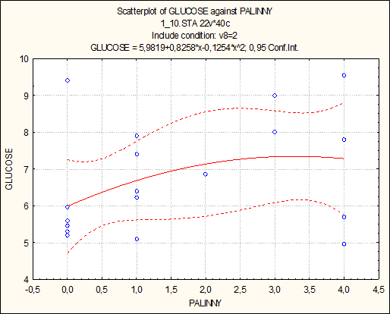
Залежність рівня глюкози від паління

Slide 15
Класифікація показників індексу HOMA ( глюкоза венозної крові х інсулін / 22,5)
Ранги | Референтні показники | Інтерпретація
1 | ≤2, 5 | норма
2 | > 2, 5 | інсулінорезистентність

Slide 16
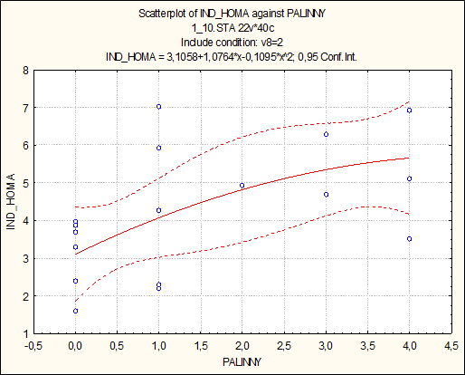
Залежність рівня індексу Нoma від паління

Slide 17
Паління в житті респондентів

Slide 18
Паління – важливий фактор розвитку та прогресування серцево-судинних захворювань
N | Механізм впливу паління | При палінні
1 | Частота серцевих скорочень | 12000-15000/ доба
2 | Артеріальний тиск | ↑
3 | Швидкість скорочення міокарда | ↑
4 | Споживання кисню | ↑
5 | Спазм судин | ↑( 20 сигарет – 1 доба )
6 | Порушення трофіки тканин | ↑
7 | Розвиток атеросклерозу | ↑
8 | Ішемічна хвороба серця, ризик раптової смерті | ↑ у 4,5 рази

Slide 19
Класифікація показників ІМТ
Ранги | Референтні показники ( кг/м2) | Інтерпретація
1 | 18,0 - 24,9 | Нормальна вага
2 | 25,0 - 29,9 | Збільшена вага
3 | 30,0 - 34,9 | Ожиріння 1 ступеню
4 | 35,0 - 39,9 | Ожиріння 2 ступеню
5 | ≥ 40,0 | Морбідне ожиріння

Slide 20
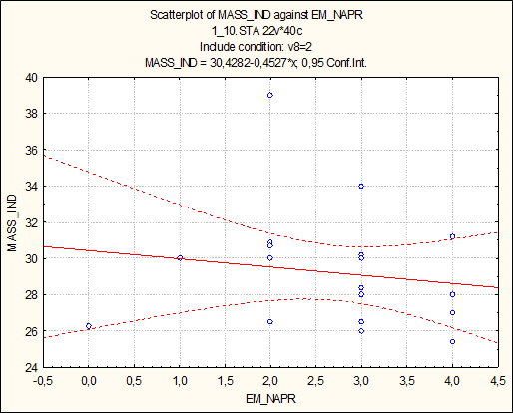
Залежність рівня індексу маси тіла від емоціональної напруги

Slide 21
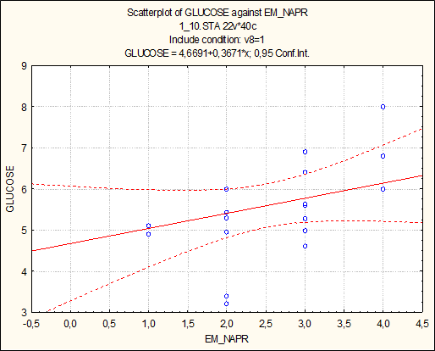
Залежність рівня глюкози від емоційної напруги

Slide 22
Класифікація показників загального холестерину
Ранги | Показники | Інтерпретація
1 | < 5 ммоль/л | Норма для загальної популяції
2 | 5 - 7 ммоль/л | Середній ризик серцево-судинних захворювань
3 | > 7 ммоль/л | Високий ризик серцево-судинних захворювань

Slide 23
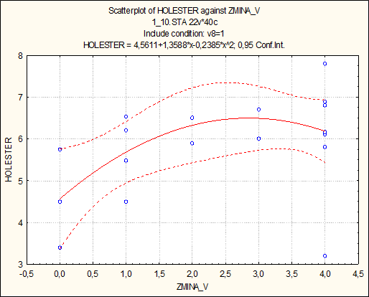
Залежність рівня загального холестерину від зміни ваги

Slide 24
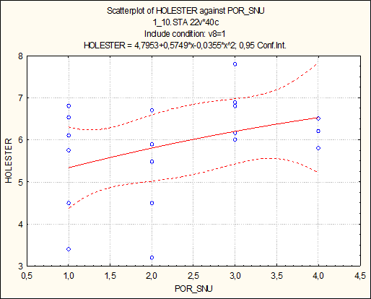
Залежність рівня загального холестерину від порушення сну

Slide 25
Спортивне життя респондентів

Slide 26
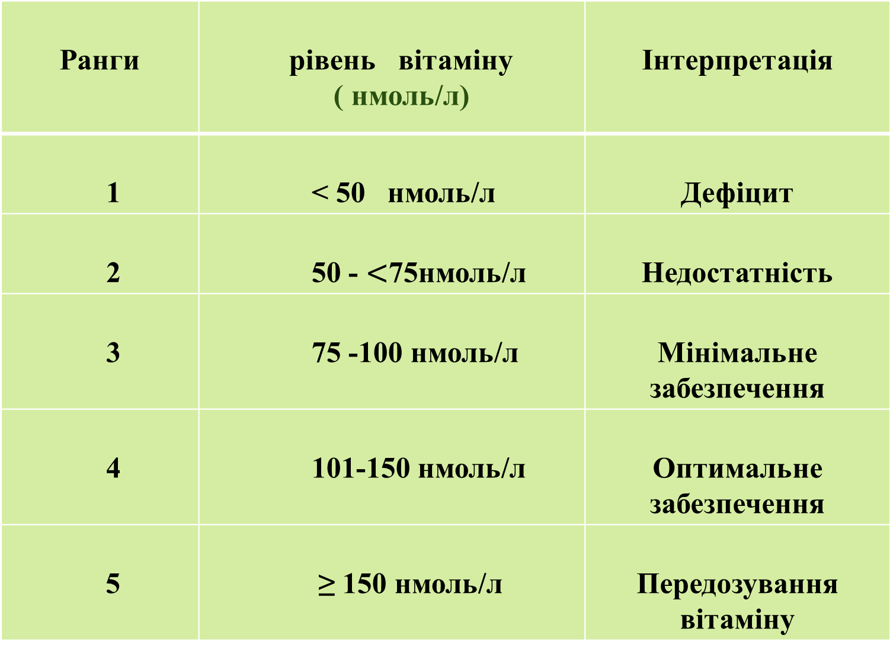
Класифікація рівнів 25ОНвітD3
Ранги | рівень вітаміну ( нмоль/л) | Інтерпретація
1 | < 50 нмоль/л | Дефіцит
2 | 50 - <75нмоль/л | Недостатність
3 | 75 -100 нмоль/л | Мінімальне забезпечення
4 | 101-150 нмоль/л | Оптимальне забезпечення
5 | ≥ 150 нмоль/л | Передозування вітаміну

Slide 27
Особи, для яких рекомендується скринінг 25ОНвітD3
N | Особи | Стан здоров`я
1 | особи зі збільшенням ваги | інсулінорезистентність, ІМТ≥30кг/м2,
2 | жінки | - з порушенням МЦ, - порушенням фертильності, - вагітність, пологи, лактація
3 | діти | - усіх вікових категорій
4 | особи літнього віку ≥60 років | - остеопенія, - остеопороз, - вторинний гіперпаратиреоз
5 | особи з мальабсорбцією | - порушення всмоктуваності жиророзчинних вітамінів
6 | особи, що працюють в закритих приміщеннях | - офісні робітники, - інваліди, - робітники з тривалим робочим днем, добовими чергуваннями
7 | особи з темним кольором шкіри | африканського, карибського, іспанського походження (меланін активно поглинає UVB- фотони)
8 | особи з серцево-судинними захворюваннями | ГХ, гіпертрофія міокарду, аритмії, ↑АТ, ↑ХС, ↑глюкози

Slide 28
Результати дослідження
Ми підтвердили зв’язок між кількісними показниками за допомогою
кореляційного аналізу Пірсона (r )
1.між індексом Ноma та рівнем загального холестерину (r = 0,392, p=
0,012);
2.між рівнем глюкози та індексом Ноma ( r = 0,444, p = 0,004);
3. між віком та рівнем глюкози (r = 0,357, p= 0,024);
4. віком та рівнем вітаміну 25 ОН D3 (r = 0,436, p= 0,005).
Ми підтвердили зв’язок між ранговими покзниками за
допомогою рангового коефіцієнту Спірмана ( r_{s} ) :
1. між станом здоров`я та спортом (r_{s} = 0,355, p = 0,024);
2. між станом здоров`я та палінням (r_{s} = 0,428, p =0,005);
3. між емоційною напругою та порушенням сну (r_{s} = 0,704, p=0,001) ,
4.між емоційною напругою та панічними атаками((r_{s} = 0.662, p= 0,001),
5.між емоційною напругою та спортом (r_{s} = 0, 355; p= 0,024),
6..між емоційною напругою та раціональним харчуванням (r_{s} = 0,323
p= 0,042)

Slide 29
Результати дослідження
Вперше, в нашому досліджені, встановлений зв` язок між
кількісними та ранговими показниками за допомогою
дисперсійного аналізу:
між індексом Homa та панічними атаками ( F=2,726, p=0,045);
між рівнем глюкози та палінням ( F=2,757,p=0,043).
В нашому досліджені було встановлено, завдяки
перетворенню шкали вимірів:
залежність рівня загального холестерину від порушення сну;
залежність рівня загального холестерину від зміни ваги;
залежність індексу маси тіла від емоційної напруги;
залежність рівня глюкози від емоційної напруги;
Вперше була встановлена :
залежність рівня індексу Ноmа від паління

Slide 30
Дякую за увагу !

